Slide 1
Chap 4 .4
利用导数研究函数性态

Slide 2
4.4.1 函数的单调性与极值
■ 单调性判别法
f(x)在区间I 可导,则
➢ 若 f’ (x) 仅在 I 内的孤立点为零，结论不变
➢ I 为闭区间时，端点只要连续，结论不变
➢ 若 f’ (x) ≥0，结论中的的严格单调改为单调
➢ 逆命题成立吗？

Slide 3
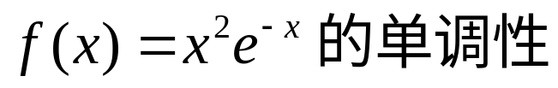
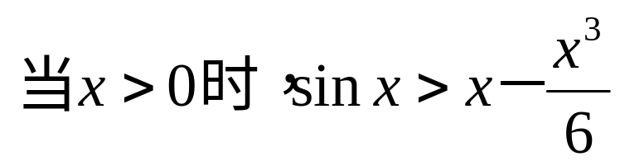
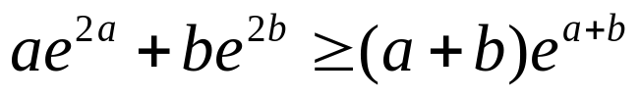
例 讨论函数
例 试证
例 试证 ∀ a, b > 0 ,成立
H.W 习题4
32 (1)(3)(4)(5) 33(2)(4)(5)
34 35

Slide 4
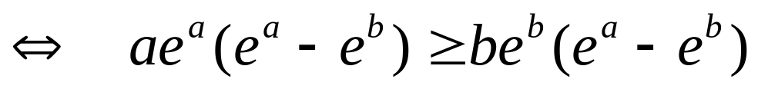
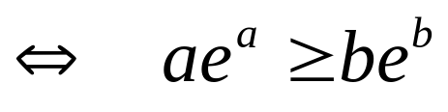
另一个证法
(若a>b)
容易证明
若 a<b, 类似；而 a=b，结论显然

Slide 5
■ 极值判别法
回顾Fermat 定理,想一想极值点应在哪里？
驻点 f (x)导数为零的点
➢ f (x)的极值点应为驻点或导数不存在的点
➢ 极值第一判别法
f (x)在x₀连续且在其去心邻域可导, 则
(1) 当f ’(x) 在x₀左正右负,x₀是f (x)的极大值点
(2) 当f ’(x) 在x₀左负右正,x₀是f (x)的极小值点
(3) 当f ’(x) 在x₀左两侧同号,x₀不是f (x)的极值点

Slide 6
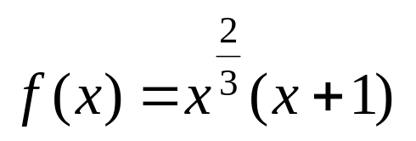
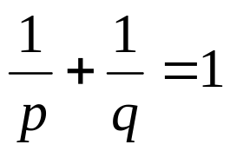
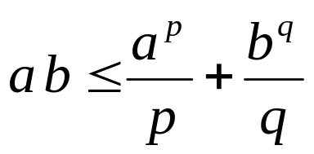
例 讨论
的单调性和极值
例 a, b, p, q 均为正实数，且
试证Young 不等式：
(往年高数期中考试试题)

Slide 7
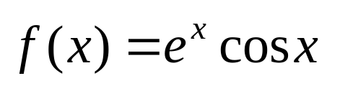
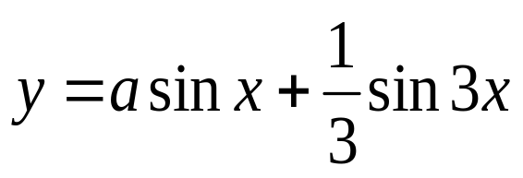
➢ 极值第二判别法
f (x)在x₀有二阶导数，f ’(x₀)=0,则
(1) 当f ’’(x₀)<0时，f(x)在x₀取极大值
(2) 当f ’’(x₀)>0时，f(x)在x₀取极小值
例 试求函数
在(0,2π)上的极值
例
在x=π /3取得极值，a=？,此
极值是极大值还是极小值

Slide 8
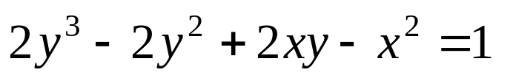
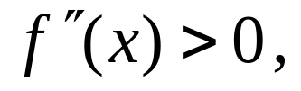
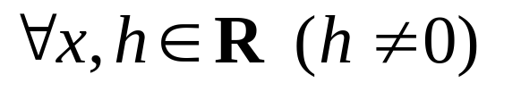
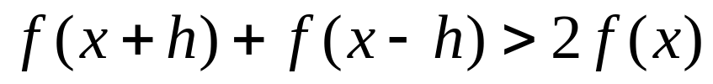
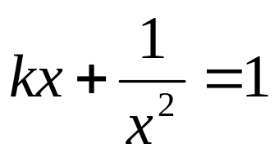
例 y = y(x)由方程
所确定，求其极值
例 f (x) 在R 有二阶导数，
试证：
例 x >0时,方程
有且仅有一根，
求k 的值
H.W 习题4 36(2)(3)(6) 37(1)(2)(4) 38 39

Slide 9
■ 最值的求法
➢ 连续函数 f (x) 的最值点应为极值点或
区间的端点
➢ 当在解决具有实际背景的应用问题时，
当可导函数在定义区间仅有惟一驻点时，而问
题又显然有解且不可能在端点达到，则此驻点
必为所求最大(小)值点

Slide 10
例 求底面半径为2cm 高为
3cm 的正圆锥内内接长方体
•
的最大体积
H.W 习题4
41（1）（3） 43 47
48 54(1)

Slide 11

4.4.2 函数的凹凸性和拐点
■ 凹凸性
f (x)在区间I 连续，且∀x₁, x₂∈I, α∈(0,1) ,有
则称 f (x) 在 I 是下凸的，也称函数曲线在I 是下凸的
y
( 类似地有上凸的概念)
➢ 式中≤ 改为< (x₁≠x₂时), 称
f (x) 严格下凸
➢ 下凸: 割线在曲线的上方
O
x₁
x₂
x

Slide 12
凸性第一判别法
利用Lagrange定理可证
若 f (x)∈D(a,b), 则
(1) f ’(x)严格单调增加时, f (x)在(a,b)严格下凸
(2) f ’(x)严格单调减少时, f (x)在(a,b)严格上凸
凸性第二判别法
若 f (x)在(a,b) 二阶可导， 则
(1) f ’’(x) > 0时, f (x)在(a,b)严格下凸
(2) f ’’(x) < 0时, f (x)在(a,b)严格上凸

Slide 13
■ 拐点
f (x) ∈C(a,b)，x₀∈(a,b) 是 f (x)下凸与上凸的
分界点，则称 x₀ 是函数 f 的拐点，而称(x₀, f (x₀))
为曲线 y = f (x) 的拐点
拐点的判别
连续函数f(x)在x₀处二阶导数为零(或不存在),则
(1) f ’’ 在 x₀两侧异号时，x₀ 是 f (x)的拐点
(2) f ’’ 在 x₀两侧同号时，x₀ 不是 f (x)的拐点

Slide 14
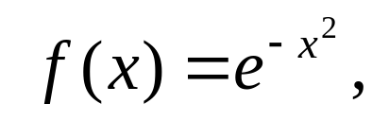
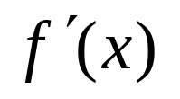
例 设
试讨论其凸性与拐点
例 已知 f (x) 在 R连续，
的图形如下，
试求 f (x) 的极值点和拐点数
y
O
x

Slide 15
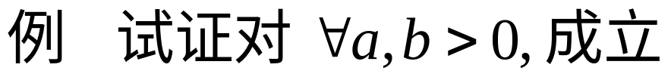
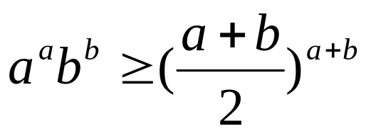
H.W 习题4
49 （1）（3）（4）
50 52 (1) 54(3)

Slide 16
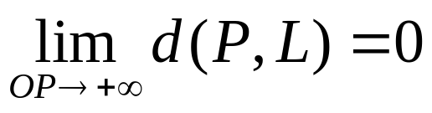
4.4.3 函数的作图
■ 曲线的渐近线
设 P 是曲线 C 上的一点，O是原点，L 是一条
直线，若
其中dist(P, L)是 P 到 L的距离，则称 L是 C的渐近线
P
O

Slide 17
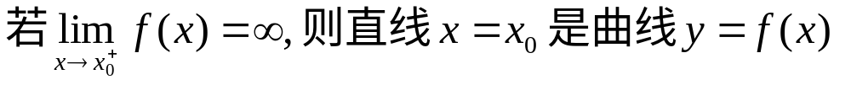
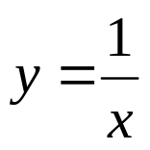
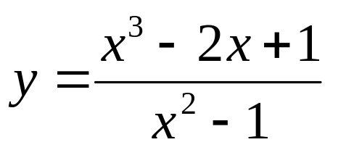
铅直渐近线
的铅直渐近线
y
➢ x→ x₀⁺ 也可为x→ x₀－，
表明曲线在渐近线的哪一侧
x
O
例 讨论函数曲线
的铅直渐近线

Slide 18

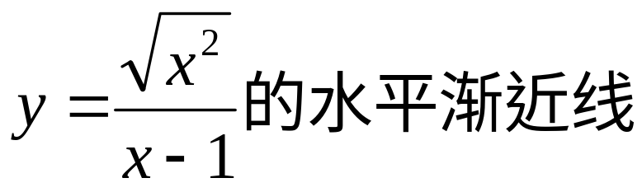
水平渐近线
水平渐近线
➢ x→ +∞ 也可为x→ -∞ ，表明曲线在何方向
接近渐近线
y
x
O
例 讨论曲线

Slide 19
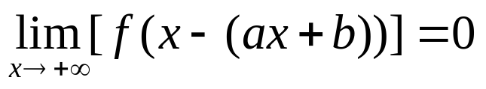
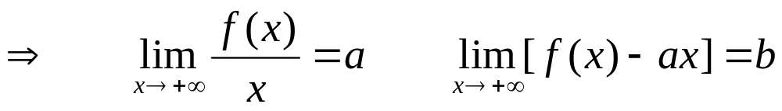
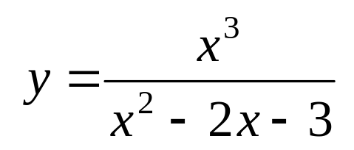
斜渐近线
如果 y = ax +b 是曲线 y = f (x )是的斜渐近线，则
(或－∞)
斜渐近线的求法
例
例 y = y (x) 是 y³ -x³ +2xy = 0的隐函数，曲线
y = y (x) 存在斜渐近线，试求之

Slide 20
■ 函数图形的描绘
结合讨论函数的性态与渐近线作图步骤
➢ 讨论函数 f (x)的定义域、奇偶性、周期性
➢ 求出导数 f ’, f ’’，确定 f 的间断点和f ’, f ’’ 为零
或不存在的点
➢ 以上述点将定义域·分成若干区间，通过列表
讨论单调性、极值、凸性和拐点
➢ 求出渐近线
➢ 描绘图形，有时可取图形上几个特殊点

Slide 21
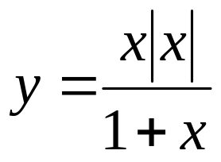
例 考察函数的性态且作图：
H.W 习题 4
56 (2) (3)
57(1) (4)

